Slide 1
第四章农业和工业

Slide 2
【温故知新】
1.影响农业布局的自然因素有 地形、气候 、河流 、土壤 ，社会因素有市场 、 交通、劳动力 等。
2.农业是一种直接利用 土地 所从事的生产活动，一种让 土地 奉献的产业。各地区应根据当地的自然地理条件和经济社会状况， 因地制宜 地发展农业。
3.目前 谷物、肉类、籽棉、油菜籽、茶叶、水果 等农产品的产量居世界第一位， 谷物 人均占有量接近世界平均水平， 棉花 人均占有量超过世界平均水平。
4.列举新型农业：创汇农业、观光农业、绿色农业等 。
5.农作物包括粮食 作物和 经济 作物。东北平原、华北平原、长江中下游平原、四川盆地等是重要的粮食产区，其中南方属于 水稻 集中产区，北方属于小麦集中产区。北方的商品粮基地有三江平原_、松嫩平原_，南方的商品粮基地有_洞庭湖平原、鄱阳湖平原、成都平原、江汉平原、江淮地区。
6.中国的经济作物主要包括：纤维作物、油料作物、糖料作物、饮料作物、药用作物等。

Slide 3
7.填表
 |  | 代表作物 | 主要分布地区
经济作物 | 纤维作物 | 棉花 | 黄河中下游地区、长江中下游地区、新疆
 | 油料作物 | 油菜 花生 | 长江中下游地区是最大油菜产区 山东河南花生最为集中
 | 糖料作物 | 甘蔗 甜菜 | 甘蔗主要分布在华南一代，广西为最大产地。甜菜主要分布在新疆、黑龙江、内蒙古
 | 饮料作物 | 茶 | 秦岭淮河以南的丘陵山地为主要产茶区
8.填表
 | 分布地区 | 饲料来源 | 饲养畜牧的 主要方式 | 主要畜产品 | 牲畜量占全国比重大小
牧区畜牧业 | 400mm年等降水量线以西 | 草场 | 放牧 | 肉奶皮毛 | 20%
农耕区畜牧业 | 400mm年等降水量线以东 | 作物秸秆 | 饲养 | 肉奶禽蛋 | 80%

Slide 4
9. 内蒙古牧区 、西藏牧区、青海牧区、新疆牧区 是中国的四大牧区。
10.工业是国民经济的主导力量。各地区应根据当地的 自然资源条件、人口和劳动力状况、市场因素、现有经济基础 等来发展工业。
11. 煤炭是中国第一大能源。山西、内蒙古、陕西 是中国的主要产煤区。 石油 是第二大能源， 大庆油田 是目前中国最大的石油工业基地。中国水利发电主要集中在 水能 资源丰富的长江、黄河、珠江等河流上游。
12.中国大型钢铁工业基地中东部沿海地区有鞍山、唐山、邯郸、莱芜、张家港、上海，中部地区有 太原、武汉、湘潭、新余、马鞍山，西部地区有 _包头、攀枝花。纺织工业中棉纺织业最为重要，上海、天津、青岛、石家庄、郑州、西安、武汉 是主要的棉纺织工业基地。
13.中国高新技术产业四大密集区有：
以北京中关村科技园区为中心的环渤海高新技术产业密集区，
以上海为中心的沿长江高新技术产业密集区，
以深圳为中心的东南沿海高新技术产业密集区，
以西安-杨凌为中心的沿亚欧大陆桥高新技术产业密集区。

Slide 5
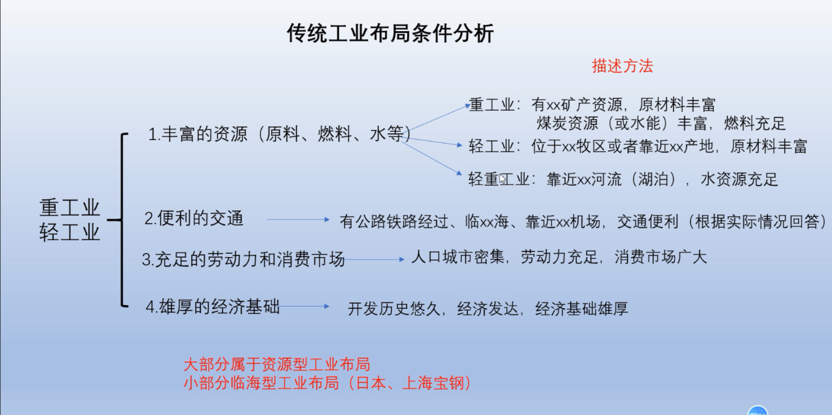

Slide 6
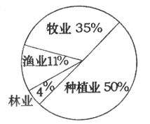
1.判断对错：
①农业是一种让“土地奉献”的产业。（ ）
②农业就是种植农作物。（ ）
2.农业发展的原则是____________ ，下列不符合这个原则的是（ ）
A草原地区合理放牧 B华南地区种植水稻
C毁林开荒，扩大粮食生产 D靠山吃山，靠海吃海
3.关于目前我国农业的发展，正确的是（ ）
A产量有较大提升，但人均占有量仍未有超过世界平均水平的农产品
B地区分布趋于合理，在农业生产水平较高的地区建设高产田稳产田
C新型农业——创汇农业是指农业生产与旅游观光相结合。
D科学技术的进步对农业生产的影响不大。
一、农业发展
与种植业
√
×
因地制宜
C
B
一次提升
A
4.支撑国民经济建设与发展的基础产业是
A. 农业 B. 工业 C. 商业 D. 交通运输业
5.下列人类活动中不属于农业活动的是
A. 种庄稼 B. 草场放牧 C. 食品加工 D. 出海捕鱼
6.读右图我国农业产值构成图，可知我国农业部门中，产值最大的是
A．种植业 B．牧业 C．林业 D．渔业
7.下列地区不属于我国农产品出口基地是
A．山东半岛 B．珠江三角洲 C．太湖平原 D．洞庭湖平原
8.食品安全事件的屡屡出现使人们越来越重视食品的安全生产，无公害蔬菜的生产属于
A. 创汇农业 B. 观光农业C. 绿色农业 D. 外向型农业
C
A
D
C

Slide 7
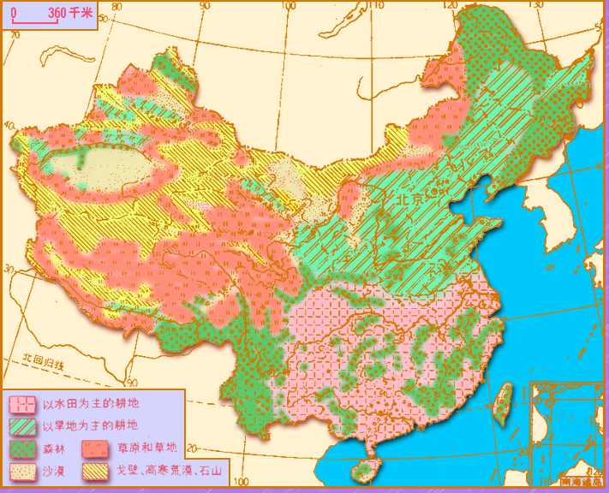
各类土地分布图
林 业
你能在土地利用类型图上指出我国主要农业部门，并说出农业分布原则吗？
畜牧业
畜牧业
农业发展原则：因地制宜
种 植 业
畜 牧 业
林业
林业

Slide 8
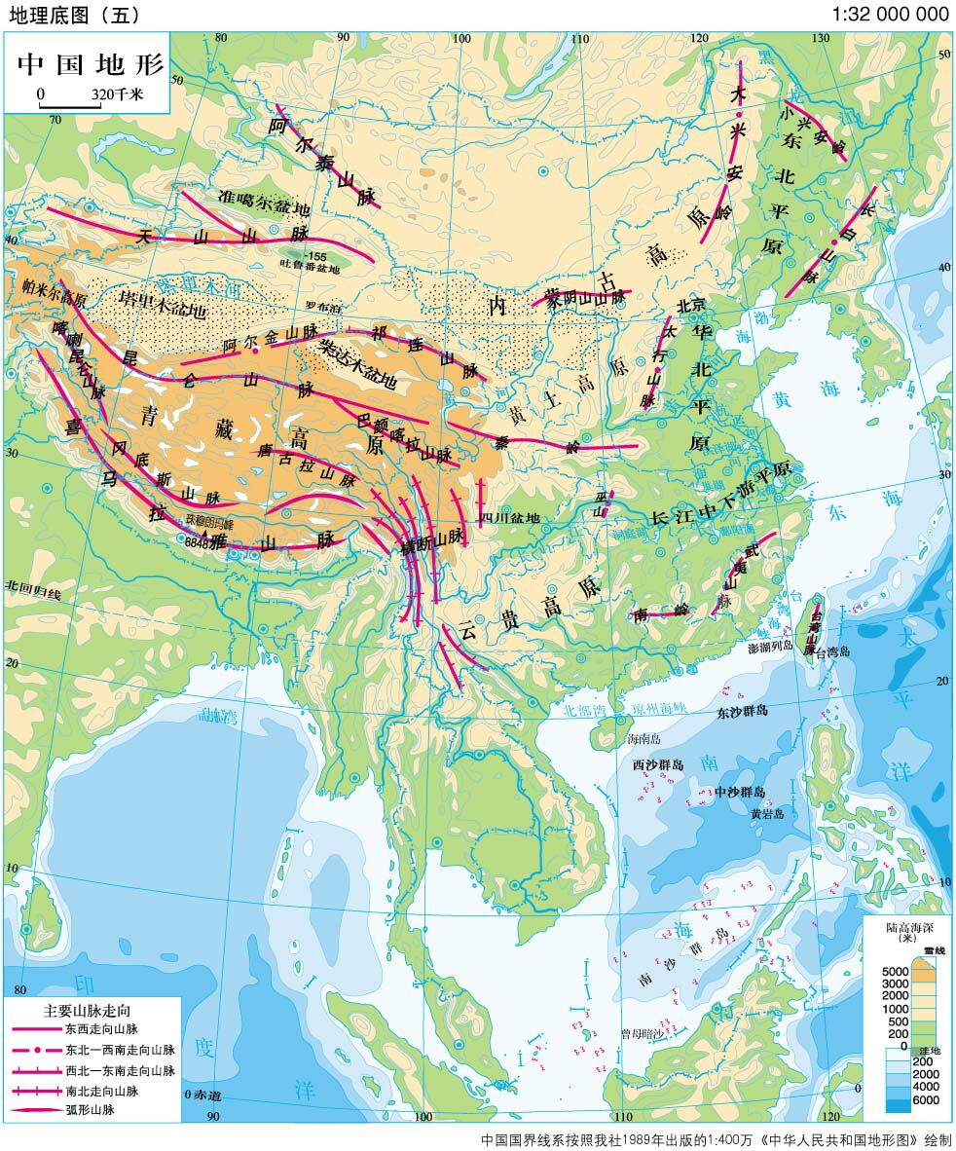
请在地图上指出我国主要出口创汇农业基地的位置，并说明他们地理位置的共同点
山东半岛
长江三角洲
闽南
珠江三角洲

Slide 9
根据预习填出表格内容
 | 粮食 | 耕地 类型 | 耕作制度
北方
南方
春小麦
冬小麦
长城以北：一年一熟
长城以南：
一年两熟或两年三熟
旱地
一年两熟
一年三熟
水稻
水田

Slide 10
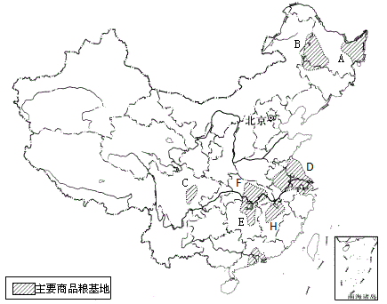
【二次提升】
据图填写我国主要商品粮基地，并完成问题
1.填写商品粮基地的名称
A__________________
B________________
C________________
D________________
E__________________
F ________________
H ________________
三江平原
松嫩平原
成都平原
江淮地区
洞庭湖平原
江汉平原
鄱阳湖平原
2.结合所学，分析三江平原发展成商品粮基地的有利自然条件（4分）社会条件（1分）不利条件（1分）
①温带季风气候，夏季水热充足；
②三江平原地势平坦，黑土肥沃；
③有松花江、黑龙江等流经，水源充足；
温带季风气候，纬度高，气温低，热量不足
④人口少，耕地广阔，余粮多。
3.比较分析洞庭湖平原较三江平原发展成商品粮基地最有利的自然条件？（1分）
亚热带季风气候，夏季降水多，热量充足。

Slide 11
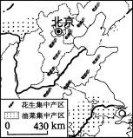
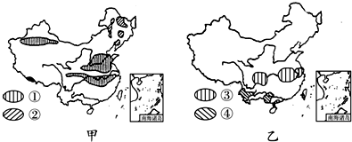
二、我国的经济作物及分布
【一次提升：根据预习，完成下面题目】
下图为我国局部地区油料作物分布示意图。据此回答1～2题。
1.图中花生主要产地是
A．长江中下游平原 B．南部沿海
C．东北平原 D．华北地区
2.图中油菜集中产区地处
A．亚热带 B．暖温带
C．中温带 D．亚寒带
3.读下图，甲、乙为“我国主要经济作物（大豆、油菜、甘蔗、棉花）分布图”，则下列经济作物的排序与图中主要分布区一致的是
D
A
D
A．①油菜 ②大豆 ③棉花 ④甘蔗
B．①大豆 ②油菜 ③甘蔗 ④棉花
C．①甘蔗 ②大豆 ③棉花 ④油菜
D．①棉花 ②大豆 ③油菜 ④甘蔗
4.中国北方有家制糖厂，拟在附近开辟一个甘蔗生产基地，以满足制糖原料的需求，这种想法是否可行？为什么？
不可行，甘蔗喜水喜热，生长在亚热带和热带地区，北方地区温带的自然条件不能满足甘蔗生长，所以不能满足原料需求。

Slide 12
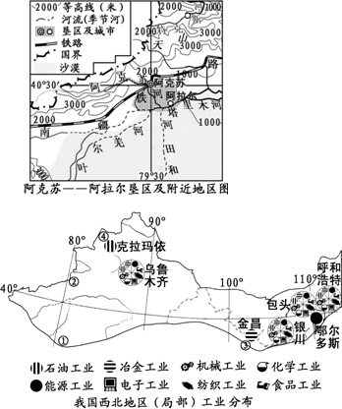
【二次提升：拓展延伸】
读材料和地图完成下面题目：
新疆阿克苏市位于天山南麓塔克拉玛干沙漠北缘，年降水量不足150 mm，河流主要靠高山冰雪融水补给。借助得天独厚的自然优势，经过几代新疆建设兵团人的艰苦开发，阿克苏——阿拉尔垦区（下面图1中“垦区”）现已成为全国最大的长绒棉（喜光热、耐旱植物，其果实棉桃是棉纺工业优良原料）生产基地。
（1）读图文材料可知，阿克苏市最突出的地理环境特征是________。
（2）图1中，阿克苏河、叶尔羌河、和田河均注入了塔里木河。根据图文材料提供的信息列举这些河流的两个水文特点_______________________________
（3）请根据图文材料分析阿克苏——阿拉尔垦区成为全国最大长绒棉生产基地的优良自然条件。
干旱
水量小，季节变化大
1.位于温带大陆性气候区，夏季光照热量充足，昼夜温差大，有利于养分积累；
2.位于山麓平原，地势平坦，土壤肥沃
3.有叶尔羌河、塔里木河等流经，水资源较丰富。

Slide 13
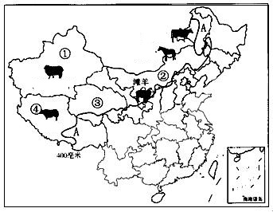
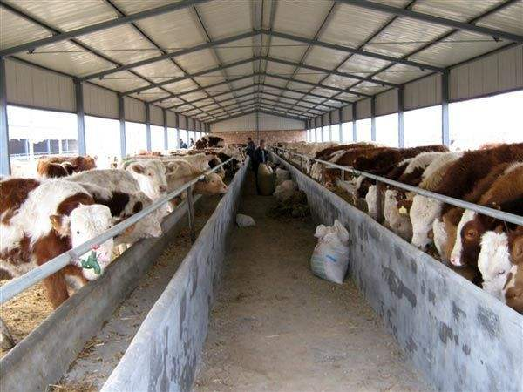
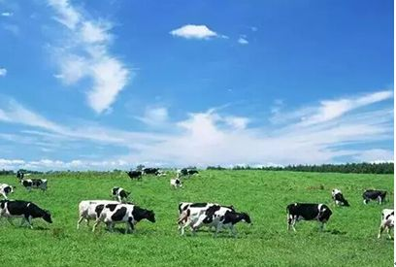
三、畜牧业
【一次提升：根据预习，完成下面题目】
写出图中字母代表的四大牧区名称并和对应的代表畜种连线
① 三河马
② 牦牛
③ 三河牛
④ 新疆细毛羊
2.下图哪一幅反映中国农耕区畜牧业？ 哪一幅反映的是牧区畜牧业？
1
2

Slide 14
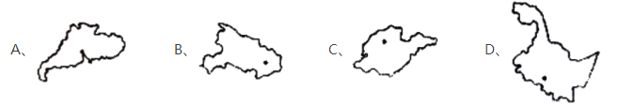
四、中国的工业
【一次提升：根据预习，完成下面题目】
1.下列产业为我国国民经济主导产业的是
A．农业 B．工业 C．交通业 D．商业
2.下列关于中国工业的叙述,正确的是
A中国一直是一个传统的工业国家
B建国后，初步建立了门类齐全的工业体系
C中国目前还缺乏许多工业部门
D目前中国的工业水平已赶上或超过了世界发达国家
3.我国第一大能源是
A.石油 B.煤炭 C.水力 D.核能
4.我国主要产煤区是
①山西②陕西③新疆④内蒙古 A.①②③ B.②③④ C.①②④ D.①③④
B
B
B
C
D
5.我国目前最大的石油工业基地位于
6.下列技术领域，属于我国高新技术产业技术领域主体的是
A新材料 B.钢铁工业 C.石油工业 D.淡水养殖
7目前，我国高新技术产业已初步形成三个带
①长江三角洲 ②黄河三角洲 ③珠江三角洲 ④环渤海地区
A①②③ B.②③④ C.①②③④ D.①③④
A
D

Slide 15
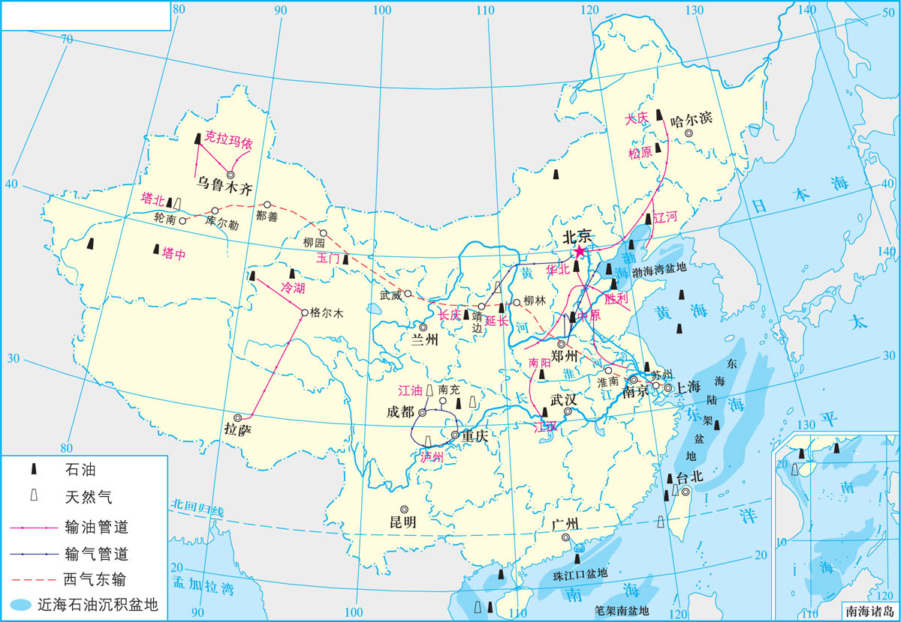
中国石油资源的分布
西气东输工程
在图中找出大庆油田、长庆油田、胜利油田、中原油田、华北油田、克拉玛依油田和海上油气田。

Slide 16
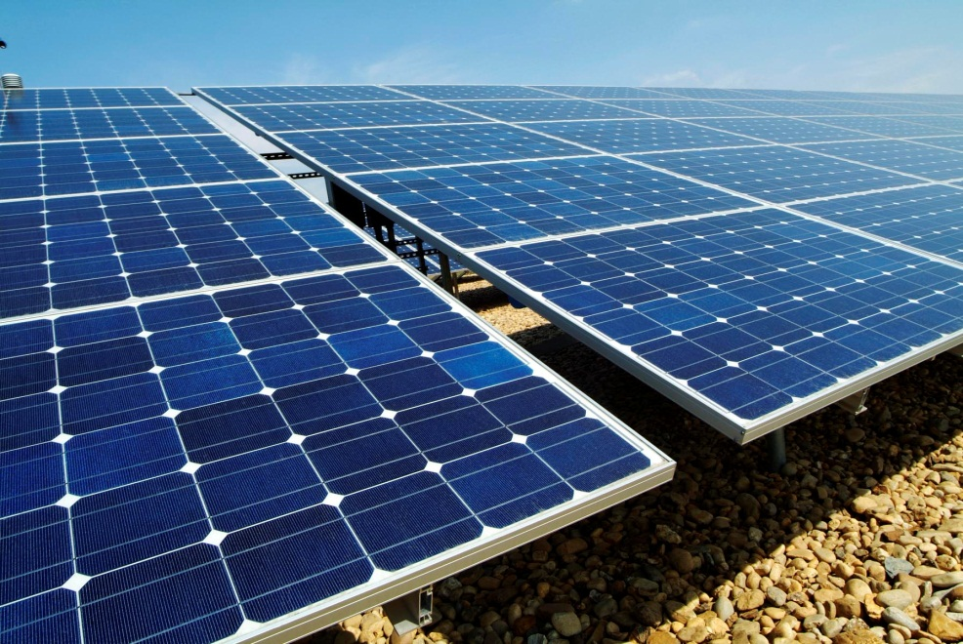
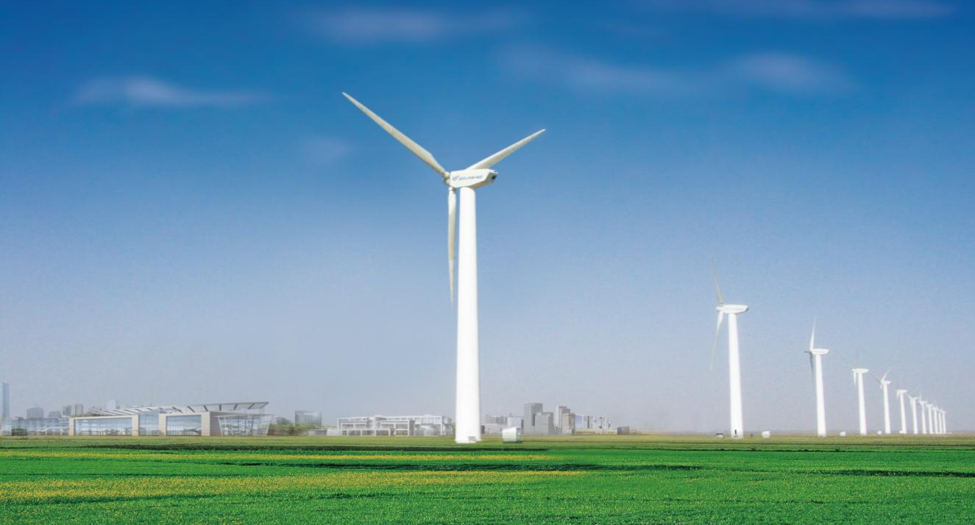
清洁能源
阅读
清洁能源是不排放污染物的能源，包括核能和“可再生能源”，可再生能源是指原材料可以再生的能源，如水能、风力发电、太阳能、生物能（沼气）、海洋能、地热能等，可再生能源不存在能源耗竭的可能，因此日益受到许多国家的重视，尤其是像中国这样能源供应压力较大的国家。

Slide 17
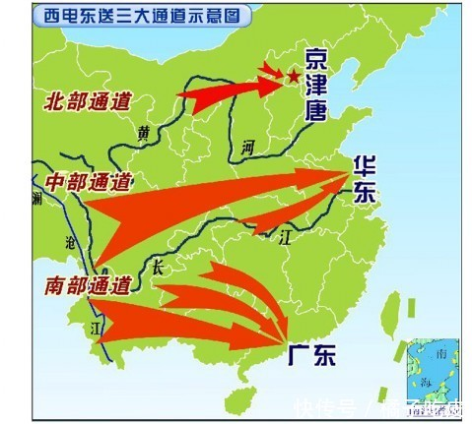
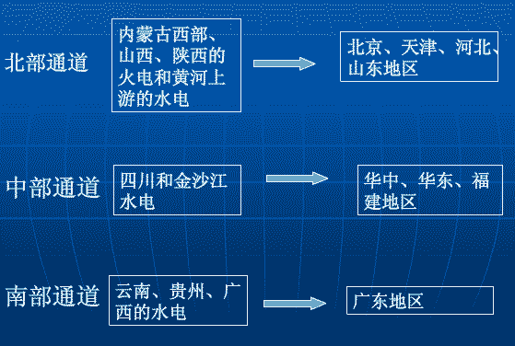
西电东送工程

Slide 18


活动
（传统工业布局条件分析，视频）
阅读材料，完成下列任务。
首都钢铁公司是中国特大型钢铁工业联合企业，
长期以来为国家做出了巨大的贡献，但也给北京市带
来了不少困拢，诸如环境污染、耗水量大、温室气体排放过多等。首钢曹妃甸新址距唐山市80千米，面向渤海，拥有大型深水良港，建有两座具有世界先进水平的特大型高炉，形成千万吨钢产能，生产多系列高级别的优质钢材。2010年曹妃甸厂区全面投产，2011年初首钢北京石景山厂区全面停产。首钢原厂区则侧重发展高水平的现代服务业。
（1）说一说，首钢为什么要搬迁？
（2）议一议，首钢搬迁至曹妃甸新址，对于首钢的转型发展具有哪些有利条件？
1.面向渤海，有良港，交通便利
2.建有世界级高炉，技术先进
3.附近有丰富的煤矿和铁矿，原材料丰富

Slide 19
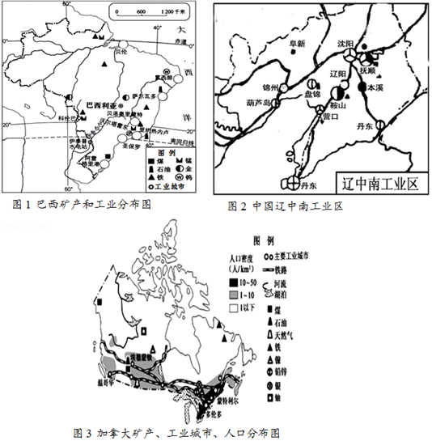
【二次提升：拓展延伸】
某地理兴趣小组拟探究“矿产资源、交通与工业分布的关系”，请与他们一道完成探究过程。
探究主题：影响工业分布的主要因素
探究资料：图1、图2、图3
尝试探究：
（1）由图1可知：巴西工业城市的分布与矿产
地之间的关系是：_______________________
巴西东部沿海地区海岸线漫长，优良港湾多，
为工业发展提供了便利的________________
（2）由图2可知：位于我国东北三省的辽中南
工业区有丰富的矿产资源，工业结构以_______
为主，各工业区之间铁路交通便利，工业分布具
有____________和________的特点。
综合归纳：
（3）影响以上工业分布的主要因素有：
_____________、_________等。
迁移运用：
（4）由图3可知：加拿大的工业城市分布
特点是_______________________________。
分析这里工业发展的有利条件：__________________________________________________
城市多分布在矿产资源丰富的地方
交通运输条件
重工业
靠近铁路 矿产地
资源 交通
多分布在南部铁路沿线
1.有铁路经过，运输便利
2.有煤、石油等矿产资源分布，原材料丰富
3.纬度较低，热量较充足，人口多，劳动力充足，消费市场广大

Slide 20
达标检测题答案
一、选择题
1.D 2.C 3.C 4,C 5.A 6.A 7.C 8.A 9.D 10.B 11.D 12.A 13.C 14.D 15.A 16.B
二、综合题
1.
1------C 2.------------A 3---------D 4--------B
2.
(1)400 种植业 畜牧业
（2）种植业 林业
（3）一年一熟
（4）水稻
（5）内蒙古牧区 新疆细毛羊 牦牛
3.
（1）辽中南工业基地 京津唐工业基地 沪宁杭工业基地 珠江三角洲工业基地
（2）三 临近
（3）北京市 中关村
①有许多高等院校和科研机构，科技发达，人才众多
②有许多公路铁路和航空线经过，交通便利
③人口众多，消费市场大
④经济发达，经济基础雄厚
（4）D

